Slide 1
Y los bendijo dios: Clase 18
Una carrera para ejercer todos los día
Tema: ¡Porque yo lo digo…
y punto!

Slide 2
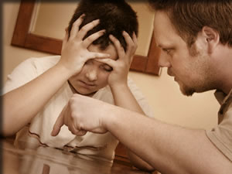
Autoritarismo versus indulgencia:
¿hay una salida?
Antes de 1.950 la cantidad de divorcios en el mundo occidental era muy bajo y las dinámicas familiares se mantenían en una pirámide en cuya cima estaba el padre, pero en el curso de unas pocas décadas ocurrieron transformaciones que no se habían visto durante miles de años.
En los estados Unidos se realizan más del 70% de los matrimonios en edificios de iglesia, y más del 50% de los divorcios se llevan a cobo sobre los mismos matrimonios celebrados en esas iglesias.

Slide 3
¿Cuál es el patrón para la educación de los hijos?
Prov.22:6. Instruye al niño en su camino, Y aun cuando fuere viejo no se apartará de él.
Muchos padres han pensado que este versículo les permite obligar al niño a seguir la profesión o el oficio que ellos han escogido para él, proceder que ha traído tristezas y chascos, porque el niño, una vez que ha crecido, muchas veces escoge un camino totalmente distinto.
La inspiración afirma que este versículo manda que los padres dirijan, eduquen y ayuden en el desarrollo del hijo, pero que para hacer esto, ellos mismos “deben comprender el ‘camino’ por el cual debe andar el niño” (CM 104).

Slide 4
La familia «patriarcal»
De acuerdo a los registros de la historia humana, la estructura de la dinámica de la familia sufrieron pocos cambios hasta bien avanzado el siglo XX.
De acuerdo al registro Bíblico sabemos que la familia humana surgió en el Edén, con Adán y Eva (lea Gén.27,28).
Aunque a Adán Dios le confirió la responsabilidad de ser la cabeza de la familia, no podía ocupar la posición de ser autoritario, recuerde que Dios formó a la mujer de una costilla de Adán, cerca de su corazón, no la formó de un hueso de la cabeza, ni de un hueso de los pies como para que ella no se sintiera superior ni inferior a Adán, debía ser amada, protegida y sustentada por su esposo (lea Gén.2:21-22).

Slide 5
Adán debía trabajar para proveer el sustento de la familia (lea Gén.2:15; 3:19).
Aunque el esposo debe ser la cabeza del hogar, los principios cristianos llevarán al hombre y a su esposa a experimentar un verdadero compañerismo, donde cada uno está tan consagrado a la felicidad y bienestar del otro, que nunca ocurre que cualquiera de ellos trate de "enseñorearse" del otro (ver Col.3:18 ;Col.3:19).
Después del pecado encontramos que Adán le dice a Dios: «La mujer que me diste por compañera, me dio del árbol» (Gén.3:12). Y luego Dios le dice a Eva: «Ansiarás a tu esposo, y él te dominará» (verso 16).
El hecho de que exista violencia en los hogares indica que ni el hombre, ni la mujer o los hijos han comprendido el propósito de Dios para la familia, esta debe ser un reflejo de la familia celestial.

Slide 6
¿Cómo funciona la familia establecida por Dios?
Como vimos anteriormente, al hombre Dios le asignó la función de ser el responsable de la dirección y administración como la cabeza del hogar (Gé.2:15,16;3:9-11).
Pero la administración era compartida, debían dialogar entre los dos sobre lo que se debía hacer, pero: (1), las decisiones finales las tomaría el hombre (2), entre los dos «engendrarían hijos» (3), entre los dos «gobernarían la tierra» (4), entre los dos debían «dominar los peces, las aves, y todas las bestias de la tierra» (lea Gén.1:28).
Por tanto, el matrimonio es nada menos que una empresa, una sociedad formada por dos personas el esposo y la esposa.

Slide 7
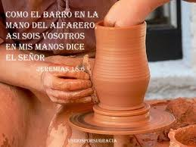

Cómo se ve claramente aquí, la familia es el pilar de la sociedad y de la democracia.
2Cor.3:2 dice: «Nuestras cartas sois vosotros, escritas en nuestros corazones, conocidas y leídas por todos los hombres».
Depende de la relación que tu tengas con Dios, si tu tienes buena relación con Dios, eso mismo les trasmitirás a tus hijos, y eso verán los de fuera de tu hogar (lea Juan 17:3).

Slide 8


Para que este propósito se cumpla, los padres deben dedicar todos los días dos momentos de su tiempo para realizar el culto familiar, mañana y tarde.

Slide 9
Los roles para los padres y las madres aparecen claramente asignados:
Las mujeres tienen como papel fundamental el cuidado de la casa, de los hijos, la preparación de los alimentos y la preparación de la ropa para la familia (lea Prov.31:10-31).
Los hombres deben cumplir con la responsabilidad de cuidar y proteger la familia, proveer alimentos ya sea de caza o la agricultura. Este esquema, conocido como familia patriarcal, generó una formas relación padres-hijos que se mantuvieron duran muchos siglos y cuyas características más sobresalientes eran:

Slide 10
1. El padre ejercía una autoridad casi ilimitada sobre du familia. ¡Porque yo lo digo y punto!
2. El padre tomaba todas las decisiones importantes y no era necesario que tuviera en cuenta el punto de vista de otros miembros de la familia.
3. El padre determinaba las reglas de convivencia y la madre lo secundaba en esta labor.
4. La comunicación era unidireccional: el padre ordenaba, los hijos obedecían y hasta comienzos del siglo XX esto incluía a la esposa.
5. Los castigos eran inapelables y con mucha frecuencia físicos.
6. La relación del padre con sus hijos comenzaba en el momento en que ellos se convertían en personas productivas, lo cual dependía parcialmente del nivel socioeconómico.
7. La relación de la madre con sus hijos era permanente, pero también marcada por el autoritarismo: los hijos obedecían porque obedecían.

Slide 11
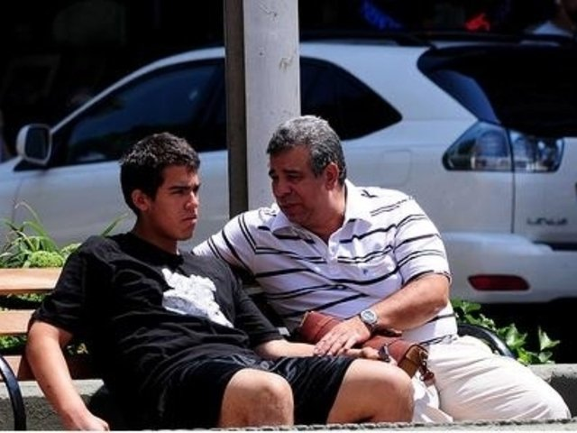
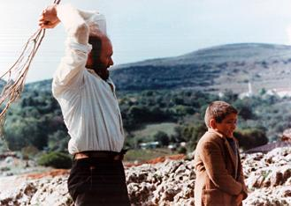

La orden de Dios es «Instruye», enseña, dialoga: pero los padres lo han invertido: castigan, azotan, insultan.
De la forma cómo Dios dialogó con Adán y Eva después de que desobedecieron la orden de norme del árbol de la ciencia del bien y del mal, aprendemos cómo debemos tratar con los hijos cuando desobedecen: lea Gén.3:9-23).
Note lo que Dios hiso: (1), dialoga separadamente cada uno de ellos (2), les quita los privilegios de que disfrutaban (3), pero no los deja abandonados a su suerte, les da la promesa de su amor, un Salvador (lea Gén.3:15), (4), antes de expulsarlos del Hogar, los viste para que no sientan frio. Por supuesto que a Dios le dio en su corazón tomar estas medidas, pero eran necesarias para la rehabilitación del hombre.

Slide 12
El siglo de los grandes cambios
Las dos grandes guerras mundiales provocaron giros dramáticos en la historia humana y uno de ellos está directamente relacionado con la familia. Antes de 1.950 la cantidad de divorcios en el mundo occidental era muy bajo y las dinámicas familiares se mantenían en una pirámide en cuya cima estaba el padre, pero en el curso de unas pocas décadas ocurrieron transformaciones que no se habían visto durante miles de años:
Las mujeres adquirieron decenas de derechos que antes no tenían, como el voto, la educación superior, el trabajo bien remunerado, la independencia económica, el reconocimiento de la igualdad y el derecho a no ser maltratadas físicamente. Esto último pasó de ser un derecho masculino consagrado en las leyes de muchos países, a ser un delito en casi todas las legislaciones actuales.

Slide 13
¿Porqué las guerras pueden haber contribuido a producir semejantes cambios?
Porque ocurrieron en pleno desarrollo industrial y mientras que los hombres se hacían matar en los campos de batalla, las mujeres asumieron las funciones de producción que nunca antes habían tenido y demostraron que podían hacerlo tan bien y a veces mejor que los hombres. Pero esto no significa, sin duda, un gran avance en la cultura occidental.
En tiempos increíblemente breves, desde el punto de vista histórico –alrededor de 30 o 40 años -, los roles se modificaron hasta volverse irreconocibles: la autoridad paterna virtualmente desapareció, pero no fue asumida por la madre; se popularizaron ideas como las de los padres amigos de los hijos y que a los hijos no había que ponerles límites ni normas para no impedir su libre desarrollo y generarles «traumas». Estas ideas, por absurdas que sean, han provocado efectos deplorables.

Slide 14
El impacto de los cambios
Los niños se convirtieron en tiranos, tan autoritarios y arbitrarios como lo fueron sus padres de generaciones anteriores.
1. Ahora son ellos los que marcan las pautas de comportamiento.
2. Hay una profunda ambigüedad en la transmisión de ideas sobre lo bueno y lo malo, lo correcto y lo incorrecto, lo aceptable y lo inaceptable.
3. Los hijos tienden a crecer solos, al cuidado de empleados y en el mejor de los casos de sus abuelos.

Slide 15
4. La comunicación no mejoró. Sigue siendo unidireccional, pero con un cambio racionadle sentido: los padres ya no dan ordenes (que no serían obedecidas de todas formas, debido a su inconsistencia), sino ruegos y suplicas, que tampoco son escuchadas.
5. El concepto de familia se transformó sustancialmente en un elevado porcentaje de casos es un caleidoscopio de relaciones de personas divorciadas una o varias veces, con hijos que no tienen ningún parentesco entre sí, pero que comparten un techo y sobre los que ningún adulto parece capaz de ejercer autoridad.

Slide 16
6. El tiempo compartido es mínimo. Las prioridades de los adultos están en el trabajo; las de los hijos, en sus pares y en objetos tecnológicos de entretenimiento, entre otros.
7. Los niños pueden adoptar comportamientos propios de los adultos a nivel de toma de decisiones, consumo de sustancias y sexualidad sin que nadie les ponga límites.
8. La consigna transmitida es que los menores solamente tienen derechos, lo cual no los prepara para la realidad de la vida, no hay derechos ni deberes.

Slide 17
9. No hay consecuencias para el mal comportamiento y, si las hay, suelen ser muy inconsistentes. De esta manera se refuerza la convicción de que es posible hacer cualquier cosa y no pasa nada.
Todo lo anterior, convertido en patrones de comportamiento, es lo que se conoce como estilo de crianza indulgente, que tiene un impacto profundamente negativo en la sociedad, en las relaciones dentro del núcleo familiar y en el bagaje con el que llegará el joven a la madurez. El mundo y la vida no son "indulgentes», todo tiene consecuencias. Tenemos que enfrentar permanentes obstáculos y límites, a veces insalvables.

Slide 18
¿Existe un tercer camino entre el autoritarismo y la indulgencia?
Por supuesto que si. El autoritarismo y la indulgencia son los extremos de un conflicto y terminan siendo caminos facilistas que, en el momento actual, resultan siendo poco funcionales o son negativos.
Probablemente los tiempos patriarcales se desvanecieron del mundo occidental y el estilo indulgente está condenado a desaparecer por su evidente fracaso como modelo relacional y de educación. ¿Cuál es ese tercer camino?

Slide 19
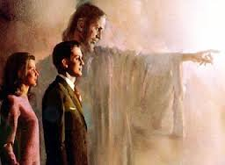
El hecho de que los hogares se encuentren en esta situación, no es otra cosa que el olvido de la recomendación de Dios a los padres para que «instruyan a sus hijos». Recordemos la promesa que nos hace Dios en su Palabra que sucederá antes del regreso de Cristo:
Mal.4:5,6. He aquí, yo os envío el profeta Elías, antes que venga el día de Jehová, grande y terrible. ⁶ El hará volver el corazón de los padres hacia los hijos, y el corazón de los hijos hacia los padres, no sea que yo venga y hiera la tierra con maldición.

Slide 20
Consejos para los padres sobre el «tercer camino»
El elemento fundamental es que los padres cumplan con la orden establecida por Dios para ellos.
Son los padres quienes deben ejercer la autoridad, esta no se puede delegar sobre otros.
Las normas y los límites son función parental de capital importancia. Algunas de ellas se pueden discutir, otras no.
Son los padres quienes tienen la obligación de velar porque las necesidades básicas de los hijos sean satisfechas (educación, alimentación, vestuario, vivienda, afecto) y estos tienen la obligación de no despilfarrar o abusar de esos recursos.

Slide 21
5. El respeto es una condición esencial de la relación entre esposo-esposa, y entre padres –hijos, pero sus manifestaciones no son idénticas, pues los padres tienen una capacidad decisoria mayor, que abarca más campos y tiene más implicaciones sobre otras personas.
6. El trabajo de los padres incluye verbos como guiar, orientar, corregir, acompañar, vigilar, escuchar, dar afecto, apoyar, impedir (que ocurran cosas indeseables), cuidar, compartir: Todo esto está incluido en el texto Bíblico «Instruye al niño en su camino».
Mi deseo es que Dios le ayude a entender la responsabilidad que usted tiene como papá y mamá, y de la cuan tendrá que dar cuenta a Dios. Amen.
No deje de leer el próximo tema: ¿Cómo ser papá y mamá?

